Slide 1
CHƯƠNG 3:
THIẾT KẾ CSDL QUAN HỆ

Slide 2
CHUẨN HÓA CSDL

Slide 3
I. Chuẩn hóa lược đồ quan hệ
Chuẩn hóa là quá trình khảo sát tập các thuộc tính và áp dụng các quy tắc phân tích vào tập đó, biến đổi thành nhiều tập nhỏ hơn, sao cho:
  Tối thiểu việc lặp lại
  Tránh dị thường thông tin
  Xác định và giải quyết được sự không rõ ràng, nhập nhằng trong suy diễn
Chuẩn hóa các bảng: là việc áp dụng một số quy tắc để đưa các bảng từ dạng chuẩn thấp lên dạng chuẩn cao hơn
Cơ sở dữ liệu
Notes:
Chuẩn hóa lược đồ quan hệ là quá trình phân rã 1 lược đồ quan hệ đã cho dựa trên một tập phụ thuộc hàm nhằm đảm các lược đồ quan hệ thoả mãn 2 tính chất:
+ Trùng lắp dữ liệu ít nhất,
+ Khả năng gây ra bất thường khi cập nhật được giảm thiểu.
Chú ý: Quá trình chuẩn hóa phải đảm bảo:
+ Bảo toàn thông tin,
+ Bảo toàn các phụ thuộc dữ liệu.

Slide 4
Các loại dạng chuẩn gồm:
  Dạng chuẩn 1 (1NF – First Normal Form)
  Dạng chuẩn 2 (2NF – Second Normal Form)
  Dạng chuẩn 3 (3NF)
  Dạng chuẩn Boye Code (BCNF)
Cơ sở dữ liệu

Slide 5
1/ Một số khái niệm
  Tập K ⊆ U là siêu khóa nếu K⁺ = U hay K → U
  K ⊆ U là khoá của R nếu thoả mãn hai điều kiện sau:
    (1): K → U
    (2): Không tồn tại K' ⊂ K mà K' → U
Cơ sở dữ liệu

Slide 6
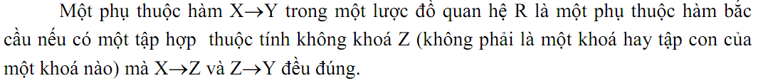
Phụ thuộc hàm đầy đủ: Cho lược đồ quan hệ R(U) với U = { A1, ... ,Ak }. X,Y ⊂ U, và X ≠ Y. Nói rằng, Y là phụ thuộc hàm đầy đủ vào X nếu: X → Y thuộc F+ với mọi tập con thực sự X’ của X thì X’ → Y không thuộc F+.
Phụ thuộc bắc cầu:
Cơ sở dữ liệu

Slide 7

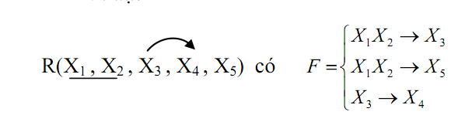
Cơ sở dữ liệu

Slide 8
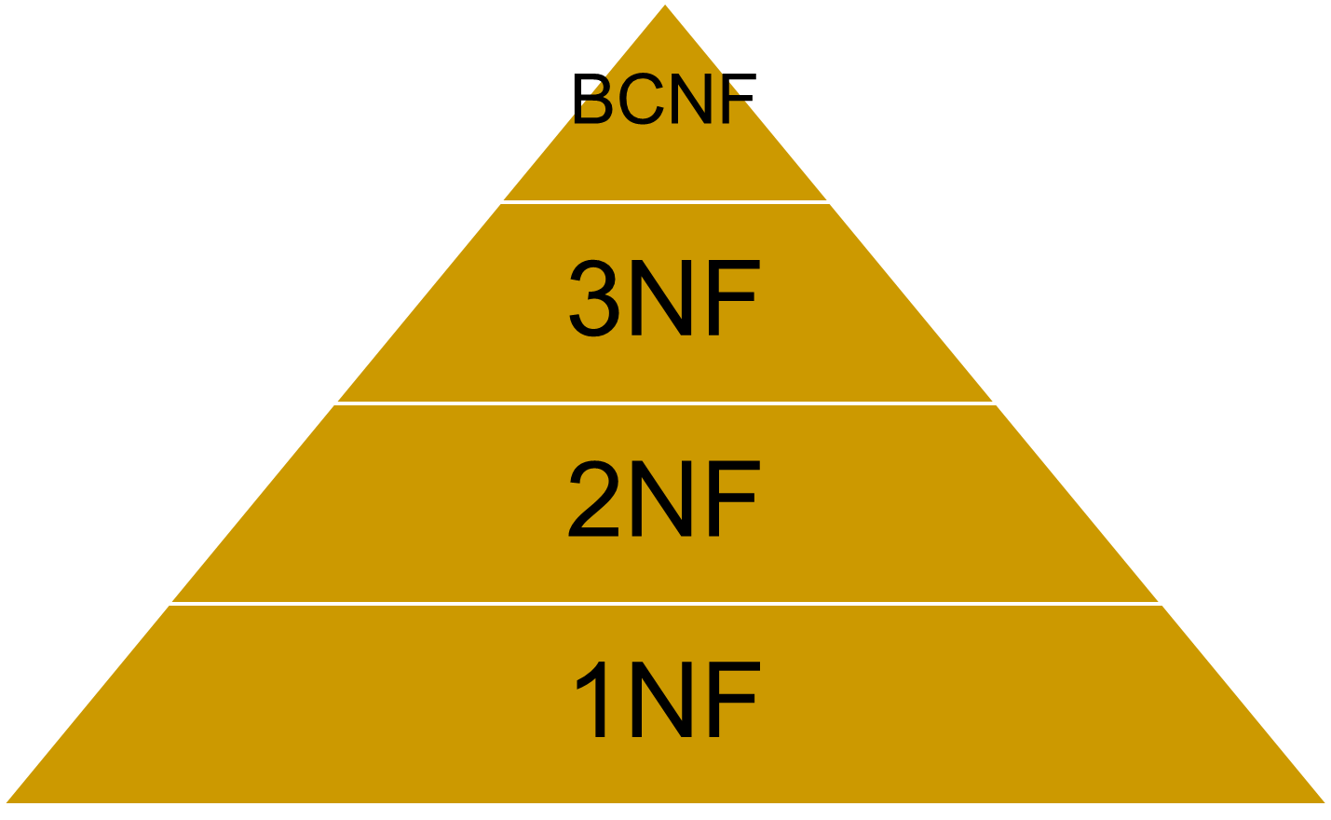
Thứ tự các dạng chuẩn
Cơ sở dữ liệu
Notes:
Thứ tự các dạng chuẩn:
Tất cả những quan hệ được chuẩn hóa đều ở dạng 1NF;
Một số quan hệ 1NF thì cũng ở 2NF;
Một số quan hệ 2NF thì cũng ở 3NF;
Một số quan hệ 3NF thì cũng ở BCNF

Slide 9
2. Dạng chuẩn 1NF (1NF-First Normal Form)
Lược đồ quan hệ R được gọi là 1NF nếu và chỉ nếu tất cả các thuộc tính của R thoả mãn cả 2 điều kiện sau:
  khi và chỉ khi miền của mỗi thuộc tính chỉ chứa các giá trị nguyên tố(không thể phân chia) và giá trị của mỗi thuộc tính chỉ chứa một giá trị từ miền đó
  Chú ý: khi xét dạng chuẩn nếu không nói gì thêm thì dạng chuẩn đang xét ít nhất là đạt dạng chuẩn một
Cơ sở dữ liệu

Slide 10
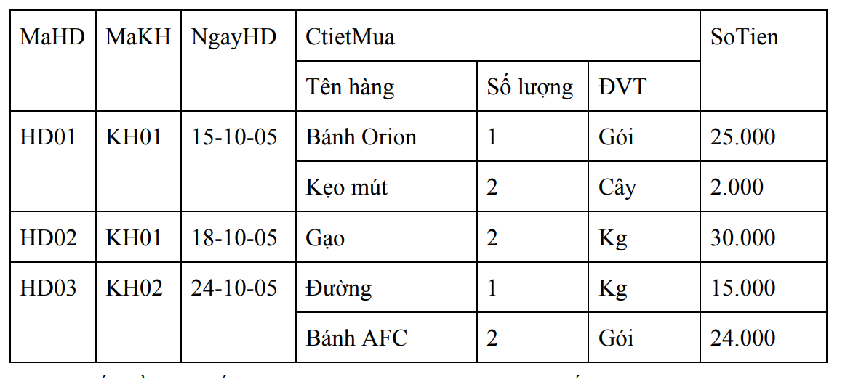
Ví dụ:
Cơ sở dữ liệu

Slide 11
Kết luận: Để kiểm tra một lược đồ có là dạng 1NF không thực hiện kiểm tra nếu:
  Không có thuộc tính là thuộc tính đa trị
  Không có thuộc tính là thuộc tính phức hợp.
  Không có bộ giá trị trùng lặp
Cơ sở dữ liệu

Slide 12
Đưa quan hệ về dạng chuẩn 1
Bỏ nhóm thuộc tính lặp hoặc gộp ra khỏi quan hệ, chuyển nhóm đó thành một quan hệ mới
Thuộc tính khóa tồn tại trong các quan hệ
Cơ sở dữ liệu

Slide 13
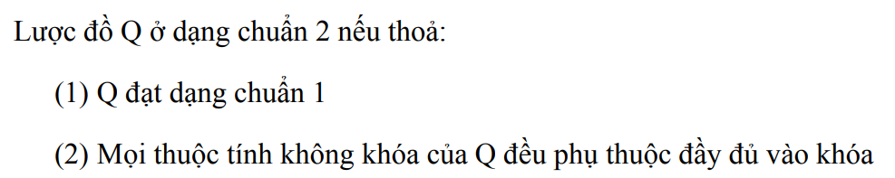
3. Dạng chuẩn 2NF
Định nghĩa
Cơ sở dữ liệu

Slide 14
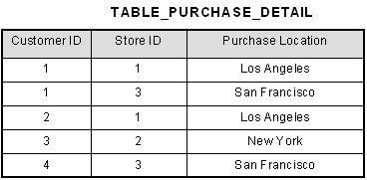
Ví dụ: một bảng có dạng chuẩn 2 nếu và chỉ nếu bảng có dạng chuẩn 1 và các cột không phải là khóa phụ thuộc hoàn toàn vào khóa. Có nghĩa các cột không phải là khóa không được phụ thuộc 1 phần của khóa.
Ví dụ: 2nd Normal Form
Xem bảng dưới đây:
Chương 4. Cơ sở dữ liệu

Slide 15
Khóa của bảng là khóa kép bao gồm 2 trường CustomerID, StoreID. Cột còn lại là Purchase Location, cột này không phải khóa nhưng chỉ phụ thuộc vào cột Store ID -> phụ thuộc một phần của khóa -> Bảng này không thỏa mãn dạng chuẩn 2.
Để chuyển bảng này về dạng chuẩn 2 -> tách cột Purchase Location và StoreID qua bảng mới, giữ lại cột Store ID trong bảng cũ và ta có kết quả gồm 2 bảng:
Cơ sở dữ liệu

Slide 16
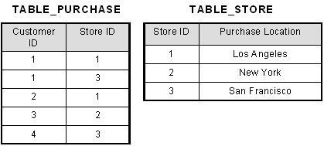
Cơ sở dữ liệu

Slide 17
Thuật toán kiểm tra dạng chuẩn 2
Bước 1: Tìm tất cả các khóa của quan hệ
Bước 2: Với mỗi khóa K, tìm bao đóng của tất cả các tập con thực sự S của K
Bước 3:
  nếu có bao đóng S⁺ chứa thuộc tính không khóa thì quan hệ không đạt chuẩn 2, ngược lại thì quan hệ đạt chuẩn 2
  Nhận xét: Nếu mọi khóa của lược đồ quan hệ R chỉ có 1 thuộc tính thì R là 2NF
Cơ sở dữ liệu

Slide 18
Ví dụ 1. Cho Q1 (A, B, C, D), F={A->B, B->DC}
Bài làm:
Lược đồ chỉ có một khóa là A, nên mọi thuộc tính đều phụ thuộc đầy đủ vào khóa. Do vậy Q1 đạt dạng chuẩn 2.
Ví dụ 2. Cho Q2 (A, B, C, D), F={AB->D, C->D}
Lược đồ có khóa là ABC, ngoài ra còn có C⊂ABC mà C->D, trong đó D là thuộc tính không khóa (nghĩa là thuộc tính D không phụ thuộc đầy đủ vào khóa). Do vậy Q2 không đạt dạng chuẩn 2.
Cơ sở dữ liệu

Slide 19
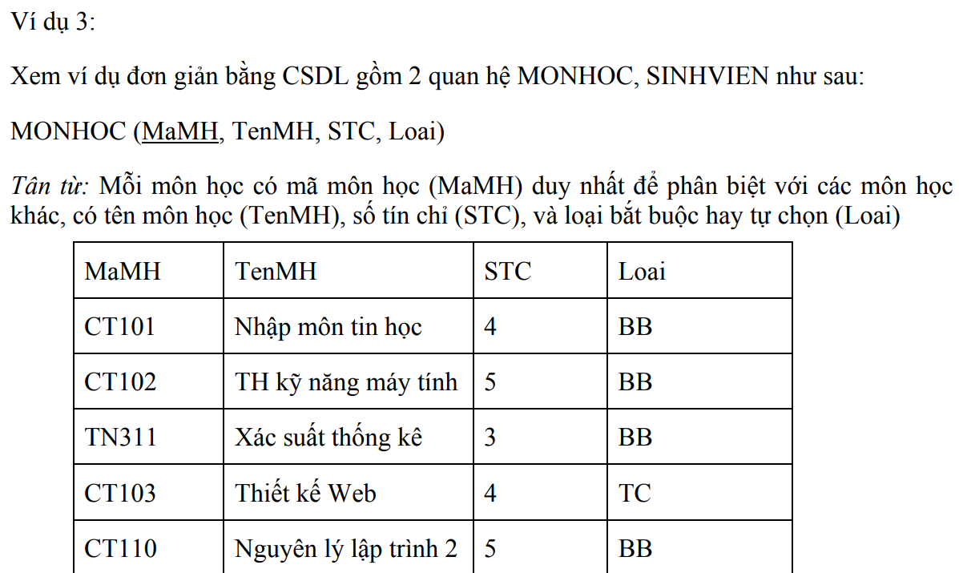
Cơ sở dữ liệu

Slide 20
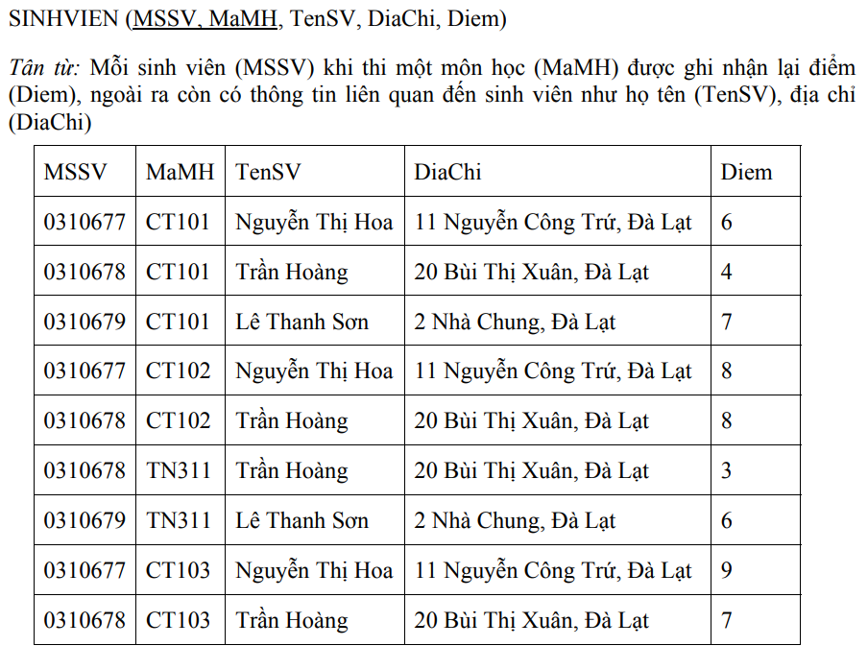
Cơ sở dữ liệu

Slide 21
Ở quan hệ SINHVIEN có thể nhận thấy các phụ thuộc: MSSV, MaMH -> Diem
MSSV->TenSV, DiaChi
Vậy quan hệ SINHVIEN không đạt dạng chuẩn 2 vì thuộc tính TenSV, DiaChi là thuộc tính không khoá chỉ phụ thuộc vào MSSV: như vậy không phụ thuộc đầy đủ vào khoá.
Cơ sở dữ liệu

Slide 22
Trong quá trình cập nhật và lưu trữ dữ liệu xuất hiện những vấn đề sau: • Ở quan hệ SINHVIEN, việc lưu trữ thông tin một sinh viên bị lặp lại (tên, địa chỉ)
• Quá trình cập nhật:
  o Sửa đổi: Khi cần sửa đổi địa chỉ của một sinh viên (ví dụ như Nguyễn Thị Hoa) cần phải sửa đổi 3 lần vì trùng lắp thông tin, hơn nữa, khi sửa đổi thông tin của về một sinh viên lại không liên quan đến thông tin về thi cử.
  o Thêm: Nếu chèn thêm một bộ vào quan hệ SINHVIEN mà sinh viên chưa thi môn nào thì không được vì khoá MSSV, MaMH là không đầy đủ. Vấn đề này chỉ được khắc phục khi loại bỏ những thông tin về kết quả thi cử ra khỏi quan hệ.
  o Xoá: Giả sử rằng cần xóa bỏ môn CT110 mà danh sách sinh viên vẫn giữ nguyên. Khi đó xóa bộ {‘CT110’, ‘Nguyên lý lập trình 2’, 5, ‘BB’} trong quan hệ MONHOC và xoá bộ {‘0310000’, ‘CT110’, ‘Nguyễn Ngọc’, ‘1 Lê Hồng Phong, Đà Lạt’, 9} trong quan hệ SINHVIEN. Khi đó thông tin về sinh viên sẽ bị mất.
Cơ sở dữ liệu

Slide 23
Để khắc phục những bất lợi trên, quan hệ SINHVIEN có thể tách thành 2 quan hệ SINHVIEN (MSSV, TenSV, DiaChi) và KETQUATHI (MSSV, MaMH, Diem). Như vậy, 3 quan hệ trên đều đã ở dạng chuẩn thứ 2.
Cơ sở dữ liệu

Slide 24
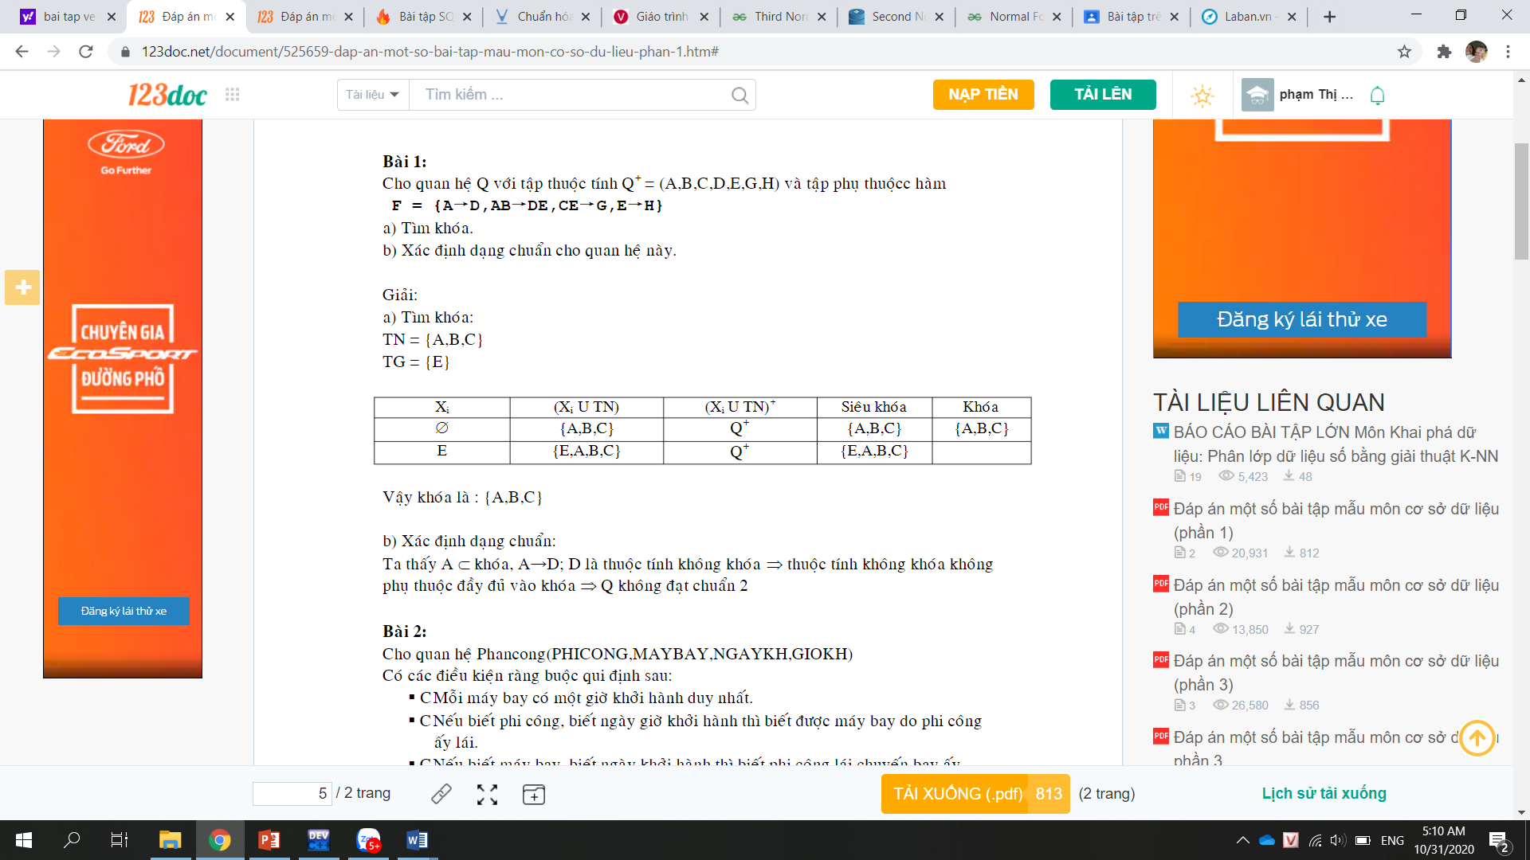
Cơ sở dữ liệu

Slide 25
4. Dạng chuẩn 3NF
ĐN1: Lược đồ R ở 3NF nếu:
  Ở dạng 2NF
  Mọi thuộc tính không khóa phải phụ thuộc trực tiếp vào khóa chính
ĐN2: Lược đồ ở dạng 3NF nếu: xét mọi pth X → A ∈F⁺ với A∉X thì:
    Hoặc X là siêu khóa
    Hoặc A là thuộc tính khóa.
Ví dụ: R(ABCDGH)
F={AB->C, AB->D, AB->GH,G->DH}
Khóa là AB. Vì G-> DH phụ thuộc gián tiếp vào khóa chính nên R ko là 3NF
Cơ sở dữ liệu

Slide 26
Thuật toán kiểm tra dạng chuẩn 3
Thuật toán:
  Bước 1: tìm tất cả khóa của R
  Bước 2: Phân rã vế phải của mọi phụ thuộc hàm trong F để tập F trở thành tập phụ thuộc hàm có vế phải một thuộc tính
  Bước 3: Kiểm tra
    Nếu mọi phụ thuộc hàm X→A ∈ F’ với A∉X đều có X là siêu khóa (vế trái chứa một khóa)
    hoặc A là thuộc tính khóa (vế phải là tập con của khóa) thì R đạt chuẩn 3
    ngược lại R không đạt chuẩn 3
Cơ sở dữ liệu

Slide 27
Ví dụ. Cho Q (A, B, C, D), F={AB->D, C->D}
Bước 1: Q có một khóa là ABC
Bước 2: Mọi phụ thuộc hàm trong F đều đã có vế phải một thuộc tính.
Bước 3: Với AB->D, nhận thấy rằng D ∉ ABC có
  • Vế trái (AB) không phải là siêu khóa.
  • Vế phải (D) không là thuộc tính khóa Vậy Q không đạt dạng chuẩn 3
Cơ sở dữ liệu

Slide 28
Đưa về dạng 3NF
Tạo quan hệ mới gồm các thuộc tính phụ thuộc bắc cầu vào thuộc tính khóa, lấy thuộc tính bắc cầu làm khoá
Giữ lại các thuộc tính phụ thuộc trực tiếp vào khoá
Thuộc tính bắc cầu nằm ở hai quan hệ
Cơ sở dữ liệu

Slide 29
Ví dụ 2: Xét LĐQH r(R) với R=ABCDE và tập pth F = {AB→CE, E→AB, C→D}
Xác định dạng chuẩn cao nhất của lược đồ.
Cơ sở dữ liệu

Slide 30
Ví dụ 3: Cho LĐQH r(R) với R=ABCD và F= {A→C, D→B, C→ABD}
Xác định dạng chuẩn cao nhất?
Cơ sở dữ liệu

Slide 31
5. Dạng chuẩn BCNF (Boyce Codd)
ĐN1: Lược đồ quan hệ R ở dạng chuẩn BCNF nếu:
  Dạng 3NF
  Không có TT khóa phụ thuộc hàm vào TT không khóa.
ĐN2: Lược đồ quan hệ R dược gọi là ở dạng chuẩn Boye_Codd nếu với mọi pth X→A ∈F⁺ với A∉X thì X là một siêu khóa.
Cơ sở dữ liệu

Slide 32
Ví dụ: HOCVIEN(MAHV, BIENLAI, KHOAHOC)
F={ MAHV, KHOAHOC → BIENLAI;
BIENLAI → KHOAHOC}
➔ có khoá: MAHV, KHOAHOC
Quan hệ trên ở dạng BCNF không?
Cơ sở dữ liệu

Slide 33
Thuật toán kiểm tra dạng chuẩn BCNF
Bước 1: Tìm tất cả các khóa của quan hệ R
Bước 2: Từ tập pth F tạo tập pth tương đương với F gọi là F’ có vế phải một thuộc tính
Bước 3:
  nếu mọi pth X→A ∈F’ đều có X là siêu khóa thì R đạt chuẩn BCNF
  ngược lại R không đạt chuẩn BCNF (∃ X → A mà X không là siêu khóa)
Chú ý: mọi pth đều có vế trái là khóa thì đạt chuẩn BCNF
Cơ sở dữ liệu

Slide 34
Ví dụ 1: Cho R = { C, S, Z}, Phụ thuộc hàm: CS→Z, Z →C
Xác định dạng chuẩn cao nhất
Cơ sở dữ liệu

Slide 35
Ví dụ 2: Cho U = {A,B,C,D,E,I} và F = { ACD -> EBI, CE ->AD}
Hỏi có đạt chuẩn BCNF hay không?
Cơ sở dữ liệu

Slide 36
Các ví dụ
Xét lược đồ quan hệ <R,F>,với R = MTGAHDL và F = { H → D, M → T, MA → G, MH → L}
b1: Tìm tất cả các khóa
Ta có khóa là HMA
Xét các phụ thuộc hàm vi phạm ( có vế trái không phải là khóa )
H -> D vi phạm dạng chuẩn 2 ( vì thuộc tính vế trái H có tham gia vào khóa )
M->T vi phạm dạng chuẩn 2
MA -> G vi phạm dạng chuẩn 2
MH -> L vi phạm dạng chuẩn 2
-> lược đồ quan hệ trên vi phạm dạng chuẩn 2 và đạt dạng chuẩn 1.
Cơ sở dữ liệu

Slide 37
Cho lược đồ < R, F >, với R
= ABCDE, F ={AB → CD, D → C , AC → EB, AE→ B }. Hãy xác định dạng chuẩn
Bước 1: tìm tất cả các khóa theo thuật toán tìm các khóaà
Bước 2: Xác định dạng chuẩn
 | AB → CD | D → C | AC → EB | AE→ B
DC BC | Ok | Ko ok | Ok | ok
DC 3 |  | ok
DC 2
R đạt chuẩn 3
Cơ sở dữ liệu

Slide 38
Cơ sở dữ liệu

Slide 39
Đưa về dạng BCNF
Loại bỏ các thuộc tính khóa phụ thuộc hàm vào thuộc tính không khóa ra khỏi quan hệ và tạo thành một quan hệ riêng có khoá chính là thuộc tính không khóa gây ra phụ thuộc.
R(A1, A2, A3, A4, A5)
R1(A4, A2)
R(A1, A4, A3, A5)
Cơ sở dữ liệu

Slide 40
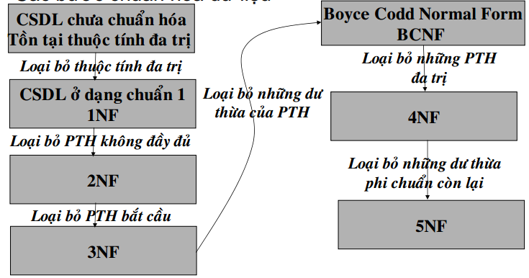
* Quá trình chuẩn hóa
Cơ sở dữ liệu

Slide 41
*Thuật toán xác định dạng chuẩn cao nhất
Bước 1: Tìm tất cả các khóa của lược đồ
Bước 2: Kiểm tra chuẩn BCNF, nếu đúng thì R ở dạng BCNF, kết thúc và ngược lại sang bước tiếp theo
Bước 3: Kiểm tra chuẩn 3NF, nếu đúng thì R ở dạng 3NF, kết thúc và ngược lại sang bước tiếp theo
Bước 4: Kiểm tra chuẩn 2NF, nếu đúng thì R ở dạng 2NF, kết thúc và ngược lại R đạt 1NF.
Cơ sở dữ liệu

Slide 42
II. Phân rã lược đồ quan hệ
Chuẩn hóa quan hệ là việc phân rã một lược đồ quan hệ thành các lược đồ con về các dạng chuẩn sao cho vẫn bảo toàn sự phụ thuộc và không mất mát dữ liệu
Cơ sở dữ liệu

Slide 43
1. Một số khái niệm cơ bản
Định nghĩa: Phép tách lược đồ quan hệ R= {A₁, A₂, .. A_{n}} là việc thay thế lược đồ quan hệ R bằng tập các lược đồ con {R₁, R₂, .., R_{k}}, trong đó
R_{i} ⊂ R, i = 1,..,k - R_{i} là các lược đồ con
và R = R₁ ∪ R₂ ∪ ... ∪ R_{k}
Không đòi hỏi các R_{i} phải là phân biệt
Cơ sở dữ liệu

Slide 44
Ví dụ
Cho lược đồ quan hệ: S( MaCTy, ĐC, MH, GIA) và tập PTH: F = { MCTY → ĐC; MCTY,MH → GIA }
MaCTY | ĐC | MH | GIA
1 | Thanh Xuân | 1 | 10000
1 | Thanh Xuân | 2 | 15000
2 | Đống Đa | 1 | 12000
2 | Đống Đa | 2 | 16000
MaCTY | ĐC
1 | Thanh Xuân
2 | Đống Đa
MaCTY | MH | GIA
1 | 1 | 10000
1 | 2 | 15000
2 | 1 | 12000
2 | 2 | 16000
Cơ sở dữ liệu

Slide 45
2. Phép tách và sự bảo toàn PTH
Định nghĩa tập phụ thuộc hàm của các l­ược đồ con trong phép tách:
Cho trước một tập hợp các phụ thuộc hàm F trên R{A₁,A₂,...,A_{n}}, D = (R₁, R₂, ..., R_{m}) là một phép tách. Phép chiếu của F trên R_{i}, ký hiệu là một tập các phụ thuộc hàm X→Y ∈ F⁺ sao cho các thuộc tính trong X∪Y đều được chứa trong R_{i}.
Ký hiệu: ∏_{Ri}(F)={ X→Y ∈ F⁺ với X∪Y ∈ R_{i}}
Cơ sở dữ liệu

Slide 46
Ví dụ :
Cho l­ược đồ quan hệ R{A,B,C} và F={A→B, B→C, C→A }. Phép tách D={R₁,R₂} tách R thành hai l­ược đồ R₁{A,B} và R₂{B,C}. Xác định hình chiếu của F trên R₁ và R₂ ( hay tính các tập phụ thuộc hàm F₁ , F₂ của R₁ và R₂).
Cơ sở dữ liệu

Slide 47
Định nghĩa phép tách bảo toàn phụ thuộc hàm: Nói rằng phép tách D = (R₁, R₂, ..., R_{m}) bảo toàn phụ thuộc hàm đối với F nếu hợp của các phép chiếu của F trên mỗi R_{i} trong D là tương đương với F. Điều đó có nghĩa là (∪∏_{Ri}(F))⁺ =F⁺.
Nhận xét: xét: Để xác định phép tách D = (R₁, R₂, ..., R_{m}) có bảo toàn phụ thuộc hàm hay không thì xét xem mỗi phụ thuộc hàm X→Y∈ F có phải là thành viên của tập phụ thuộc hàm G=(∪∏_{Ri}(F)) hay không
Cơ sở dữ liệu

Slide 48
Ví dụ:
Cho l­ược đồ quan hệ R{A,B,C} và F={AB→C, C→A}. Phép tách D={R₁,R₂} tách R thành hai l­ược đồ R₁{B,C} và R₂{A,C}. Hỏi phép tách D có bảo toàn phụ thuộc hàm không?
Cơ sở dữ liệu

Slide 49
3. Phép tách-Kết nối không mất mát thông tin
Giả sử R tách thành các lược đồ con R₁, R₂, .., R_{k} và F là một tập pth.
Nói rằng phép tách R thành các lược đồ con R₁, R₂, …, R_{k} là tách - kết nối không mất mát thông tin đối với F nếu với mỗi quan hệ r trên R thoả F thì
r = Π_{R1(r)} * Π _{R2 (r)} * ... * Π _{Rk(r)}
tức là r được tạo nên từ phép kết nối tự nhiên của các hình chiếu của nó trên các R_{i}, i= 1..,k
Cơ sở dữ liệu

Slide 50
Kiểm tra phép tách-kết nối không mất thông tin
Input:
  R = {A₁, A₂, .., A_{n}} – n thuộc tính tập pth F và
  phép tách p = (R₁, R₂, .., R_{k}) – k lược đồ con
Output: Kiểm tra phép tách có mất mát thông tin hay không ?
Cơ sở dữ liệu

Slide 51
Thuật toán
Bước 1: Lập bảng với n+1 cột và k+1 hàng
  Cột thứ j⬄ thuộc tính thứ j của lược đồ
  Hàng thứ i ⬄ lược đồ R_{i}.
  Tại ô (i,j) điền kí hiệu a_{j} nếu A_{j} ∈ R_{i}, ngược lại điền kí hiệu b_{ij}
Bước 2: Lần lượt xét các pth (X→Y) ∈ F, thay đổi giá trị cho bảng theo nguyên tắc: Nếu tồn tại các hàng mà tất cả các cột tương ứng với thuộc tính X có giá trị như nhau thì đồng nhất giá trị cho các thuộc tính ở Y
  nếu có một giá trị a_{j} trong các cột tương ứng với các thuộc tính của Y thì thay thế hết thành a_{j}, nếu không thay thế hết bằng ký hiệu b_{ij}
Lặp lại bước 2 (kể cả lặp lại các phụ thuộc hàm đã áp dụng) cho tới khi không làm thay đổi gì bảng nữa
Bước 3: Đánh giá kết quả
  Nếu xuất hiện một hàng gồm toàn kí hiệu a₁, a₂, .. , a_{n} thì phép tách-kết nối là không mất mát thông tin,
  ngược lại là phép tách-kết nối mất mát thông tin.
Cơ sở dữ liệu

Slide 52
Ví dụ:
Lược đồ:
R={MASV, TENSV, DIACHI, MALP, TENLP}
Và F = {f₁, f₂} trong đó:
f₁: MASV → TENSV, DIACHI, MALP
f₂: MALP → TENLP
Phân rã ρ = {R₁, R₂}
R₁={MASV, TENSV, DIACHI, MALP}
R₂={MALP, TENLP}

Slide 53
Kiểm tra xem phân rã có đặc tính có nối mất hay không?
Bước 1:
R | MASV | TENSV | DIACHI | MALP | TENLP
R₁ | a₁ | a₂ | a₃ | a₄ | b₁₅
R₂ | b₂₁ | b₂₂ | b₂₃ | a₄ | a₅
Bước 2
f2: MALP → TENLP
R | MASV | TENSV | DIACHI | MALP | TENLP
R₁ | a₁ | a₂ | a₃ | a₄ | a₅
R₂ | b₂₁ | b₂₂ | b₂₃ | a₄ | a₅

Slide 54
Ví dụ:
Kết luận:
Đây là một phân rã có nối không mất.

Slide 55
Ví dụ 2:
Xét phân rã R = SAIP thành
R₁=SA và R₂=SIP
Các phụ thuộc hàm:
S → A, SI → P
Phân rã có nối không mất hay mất?

Slide 56
R | S | A | I | P
R₁ | a1 | a2 | b13 | b14
R₂ | a1 | b22 | a3 | a4
Vì S →A là hai hàng giống nhau ở cột S suy ra giá trị cột A bằng nhau
R | S | A | I | P
R₁ | a1 | a2 | b13 | b14
R₂ | a1 | a2 | a3 | a4

Slide 57
Ví dụ 2:
Vì hàng 2 toàn a, đây là kết nối không mất

Slide 58
Ví dụ 2:
Cho quan hệ R = ABCDE,
Tập phụ thuộc hàm F:
  A → C B → C
  C → D DE → C
  CE → A
Tách thành các quan hệ: R₁ = AD, R₂ = AB, R₃ = BE, R₄ = CDE, R₅ = AE
Kiểm tra phép tách trên có mất mát thông tin không?
Cơ sở dữ liệu

Slide 59
3. Thuật toán phân rã thành các BCNF
Input: Quan hệ R và tập PTH F
Output: tách thành các lược đồ ở BCNF
Các bước:
  Ban đầu phép tách S chỉ là R
  Chọn pth X→A trong đó X không chứa khóa của S và A∉X ⬄ PTH vi phạm BCNF
  Thay thế S bởi S1 và S2
    S1 = XA
    S2 = S \ A (loại thuộc tính A khỏi S)
  Quá trinh trên tiếp túc cho đến khi tất cả các lược đồ quan hệ đều ở BCNF
Cơ sở dữ liệu

Slide 60
Ví dụ:
Cho lược đồ R(CTHRSG)
Trong đó:
C: Giáo trình
T: Thầy giáo
H: Giờ
R: Phòng học
S: Sinh viên
G: Lớp

Slide 61
Ví dụ:
Tập phụ thuộc hàm F:
C → T: Mỗi giáo trình chỉ có một thầy dạy
HR → C: Chỉ có một môn học ở một phòng học tại một thời điểm
HT → R: Tại mỗi thời điểm mỗi thầy giáo chỉ có thể dạy ở một phòng học
CS → G: Mỗi sinh viên chỉ hoc ở một lớp theo học mỗi giáo trình
HS → R: Mỗi sinh viên chỉ có thể ở một phòng học tại một thời điểm.
Khoá của R là HS

Slide 62
Ví dụ:
Tách lược đồ R thành BCNF:
Xét CS → G vi phạm điều kiện BCNF vì CS không chứa khoá.
Do vậy tách R thành:
R₁(CSG), R₂(CTHRS)

Slide 63
C → T CS → G
HR → C HS → R
HT → R
R(CTHRSG)
Khoá = HS
C → T HT → R
HR → C HS → R
R₁(CSG)
Khoá = cS
R₂(CTHRS)
Khoá = SH
CS→ G
R₂₁(CT)
Khoá = C
R₂₂(CHRS)
Khoá = HS
CH→ R
HS → R
HR → C
C→ T
R₂₂₁(CHR)
Khoá = CH,HR
R₂₂₂(CHS)
Khoá = SH
CH→ R HR → C
HS→ C

Slide 64
Ví dụ
Cho R = { C, S, Z}, Phụ thuộc hàm: CS→Z, Z →C
Tìm dạng chuẩn cao nhất của lược đồ. Nếu R chưa là BCNF thì tách R thành các lược đồ đạt chuẩn BCNF.

Slide 65
4. Thuật toán phân rã thành các 3NF
Input: Lược đồ R và tập các phụ thuộc hàm F
Output: Tách thành các lược đồ ở 3NF
Thuật toán:
  Tìm phủ tối thiểu F_{tt} của F.
  Nếu có một phụ thuộc hàm nào của F_{tt} mà liên quan tới tất cả các thuộc tính của R thì kết quả phép tách chính là R (R không thể tách đ­ược).
Cơ sở dữ liệu

Slide 66
  Ng­ược lại,
    Với mỗi vế trái X của một phụ thuộc hàm xuất hiện trong F_{tt} hãy tạo một lược đồ trong D với các thuộc tính {X∪{A₁}∪{A₂}∪...∪{A_{k}}}, trong đó X→A₁, X→A₂,..., X→A_{k} là các phụ thuộc hàm trong F_{tt} với X là vế trái (X sẽ là khoá của quan hệ này).
    Nếu có một l­ược đồ con chứa một khoá K của R thì kết thúc thuật toán. Ng­ược lại, tạo một lư­ợc đồ con chứa các thuộc tính tạo nên một khoá của R.
Cơ sở dữ liệu

Slide 67
Phép tách lược đồ quan hệ thành 3NF
Ví dụ:
Cho lược đồ quan hệ R(CTHRSG) với tập phụ thuộc hàm:
C→ T, HR → C, HT → R,
CS → G, HS → R
Dùng thuật toán trên tập lược đồ có dạng:
R₁(CT), R₂(CHR), R₃(HRT),
R₄(CGS), R₅(HRS)

Slide 68
Ví dụ : Cho LĐQH r(R) với R=ABC và F= {A → B, B→ C, AB → C}
Xác định dạng chuẩn cao nhất? Tách R về dạng 3NF vừa bảo toàn thông tin vừa bảo toàn PTH.
Cơ sở dữ liệu

Slide 69
BTVN:
BÀI 1. Cho lược đồ quan hệ R= <U , F> với tập thuộc tính U = ABCDEHG và tập phụ thuộc hàm F={ DE→ G, E→ A, H→ C, CG→ H, DG→ EA, D→ B }
a. Xác định khoá của lược đồ quan hệ trên.
b. Xác định dạng chuẩn cao nhất của lược đồ quan hệ trên.
BÀI 2. Xác định dạng chuẩn cao nhất của lược đồ quan hệ với các thuộc tính ABCDEF và tập phụ thuộc hàm { AB→C, C→B, ABD→E, F→A }
BÀI 3. Cho W= < R,F> R = { A, B, C, D }
F= { B → D, A → C, C → ABD }. Hỏi W có là 2NF, 3NF không ?
Cơ sở dữ liệu

Slide 70
BÀI 4. Cho lược đồ R = (BOISQD) và
F = { S→D, I→B, IS→Q, B→O }
  a. Chứng tỏ rằng phép tách: R = (SD, IB, ISQ, BO) là phép tách không mất mát thông tin.
  b. Chứng tỏ phép tách trên là ở dạng 3NF.
BÀI 5. Xác định dạng chuẩn cao nhất của lược đồ quan hệ sau: H = (U,F); U=ABCD;
F = { CD→B, A →C, B→ACD }
Cơ sở dữ liệu

